Slide 1

OVOCIE A ZELENINA
14. 10. 2014
ZLEPŠI SVOJE ZDRAVIE

Slide 2
ZOZNAM AKTIVÍT
Otvorenie dňa hymnou – OVOCNÍČKOVIA
Aktivita č. 1 Príprava výstavky ovocia a zeleniny
Aktivita č. 2 : Čo je to ?
Aktivita č. 3 : Príprava zdravých koláčov
Aktivita č. 4 : Príprava pečeného čaju
Aktivita č. 5 : Divadielko „ Zdravá strava „
Aktivita č. 6 : Mňamkometer
Aktivita č. 7 : Lexikón zdravia
Aktivita č. 8: Maxikrížovka
Aktivita č. 9: Moržovanie, presýpanie a varenie kukurice

Slide 3
ZAHÁJENIE DŇA
Ráno nám školským rozhlasom oznámili, že je tu deň OVOCIA a ZELENINY, pozvali nás na chodbu, kde sme si spolu zaspievali a zatancovali pri hymne dňa – Ovocníčkovia. Nič lepšie sa nám nemohlo stať. Potom sme už usilovne pracovali podľa usmernení pani učiteliek.
Počet žiakov – 58
Ročníky – prípravné ročníky, I. IVP-B, II. IVP-B, V. A, VII. A, III. IVP- A, IV. IVP-N, V. IVP-Z, VI. IVP-C, VII. IVP-C

Slide 4
Aktivita č. 1
V našej triede to bol zrazu sklad ovocia a zeleniny. A čo s tým ? Preniesli sme to do spoločenskej miestnosti a s pomocou pani učiteliek sme začali tvoriť voňavý svet plný vitamínov.
Počet žiakov : 6
Ročník – I. IVP- B

Slide 5
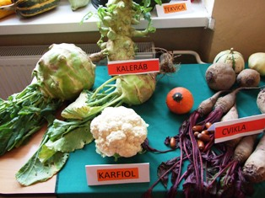
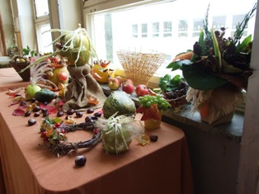
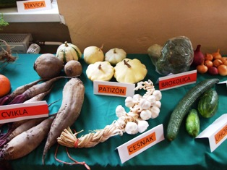
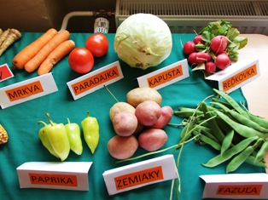

Slide 6
Aktivita č. 2
My sme malí žiačikovia, ale aj tak sme chceli byť súčasťou tohto dňa a naša pani učiteľka nám pripravila rôzne druhy ovocia a zeleniny a my sme ich spoznávali čuchom, hmatom a samozrejme chuťou. Nevieme ešte písať, ale pomocou prstových farieb sme si vytvorili náš Lexikón zdravia. Bolo to zaujímavé, ale hlavne chutné.
Počet žiakov – 5
Ročník - prípravný

Slide 7
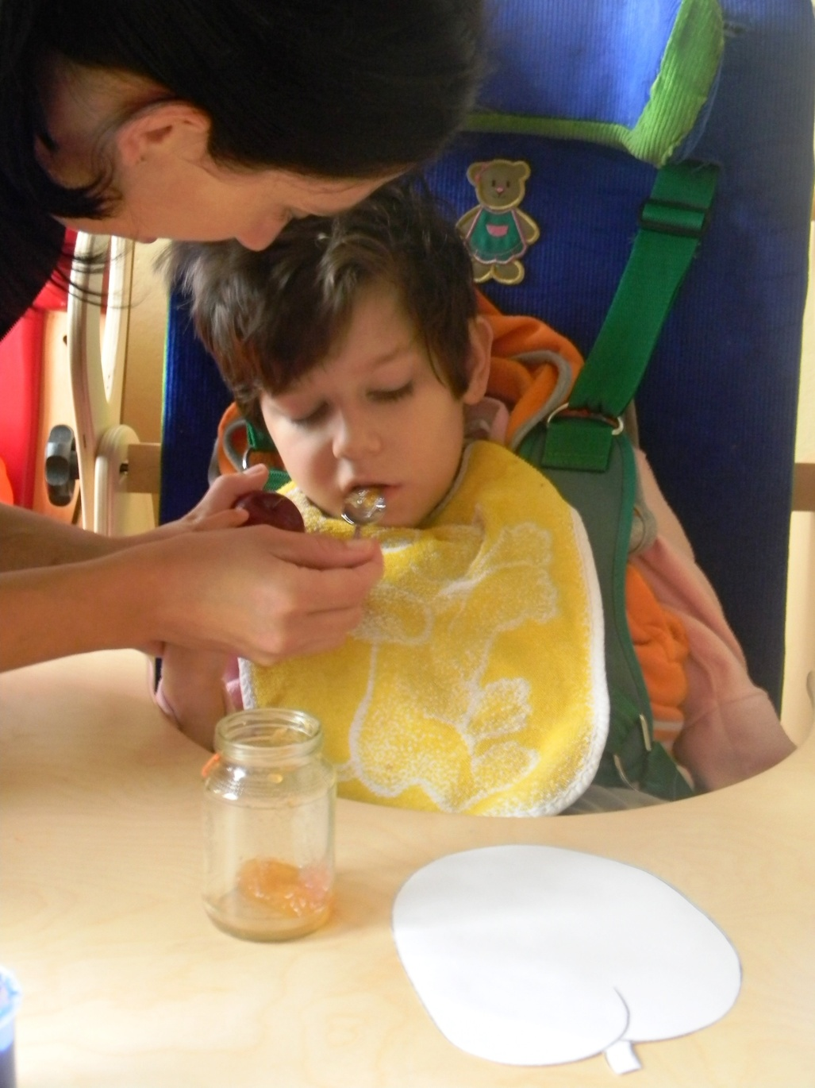
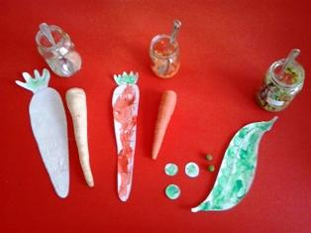
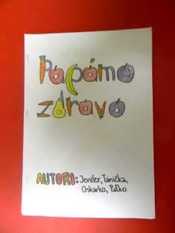
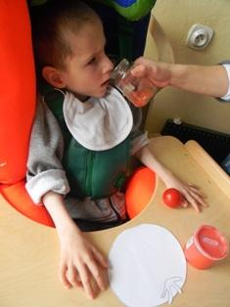

Slide 8
Aktivita č. 3
Ovocie a zelenina a maškrtenie, ktoré máme tak radi ,sme spojili do prípravy jablkových mafín a tekvicového koláča. Naučili sme sa, že aj maškrtenie môže byť zdravé. Recepty nám pani učiteľky prepísali a nesieme si ich domov, aby aj naše mamy mohli takto výborne piecť.
Počet žiakov- 14
Ročníky – VI. IVP-C, VII. IVP-C, I. IVP-B

Slide 9
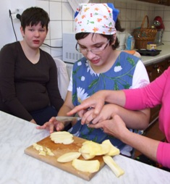
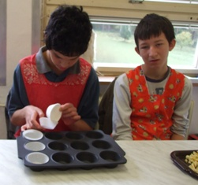
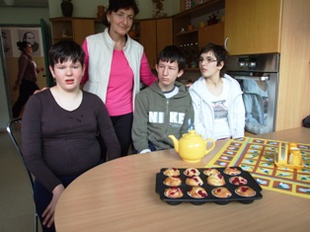
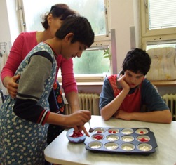

Slide 10
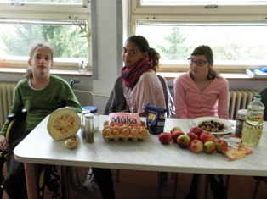
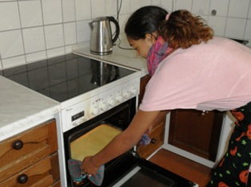
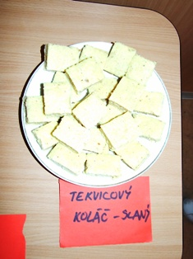
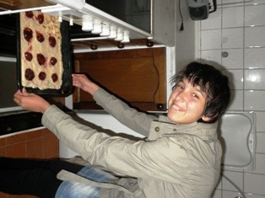

Slide 11
Aktivita č. 4
Pani učiteľka nás odviedla do kuchynky, kde sme načistili ovocie, nakrájali na drobné kúsky, pridali sme zázvor, klinčeky, škoricu a med a začali sme piecť čaj. Neuveriteľné, však. Vianočná vôňa, ktorá sa šírila po celej škole prilákala veľa zvedavcov. Odmenou nám aj im bol hrnček zdravého a voňavého čaju. Chrípka môže prísť, sme na ňu pripravení ! Recept nesieme aj domov a poprosíme rodičov, aby ho s nami pripravili.
Počet žiakov -5
Ročník – IV. IVP-N

Slide 12
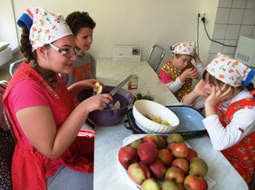
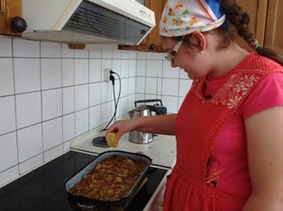
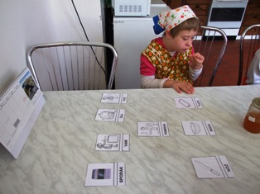
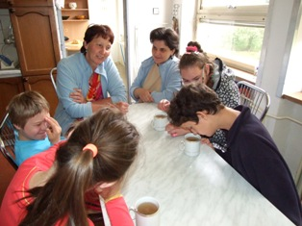

Slide 13
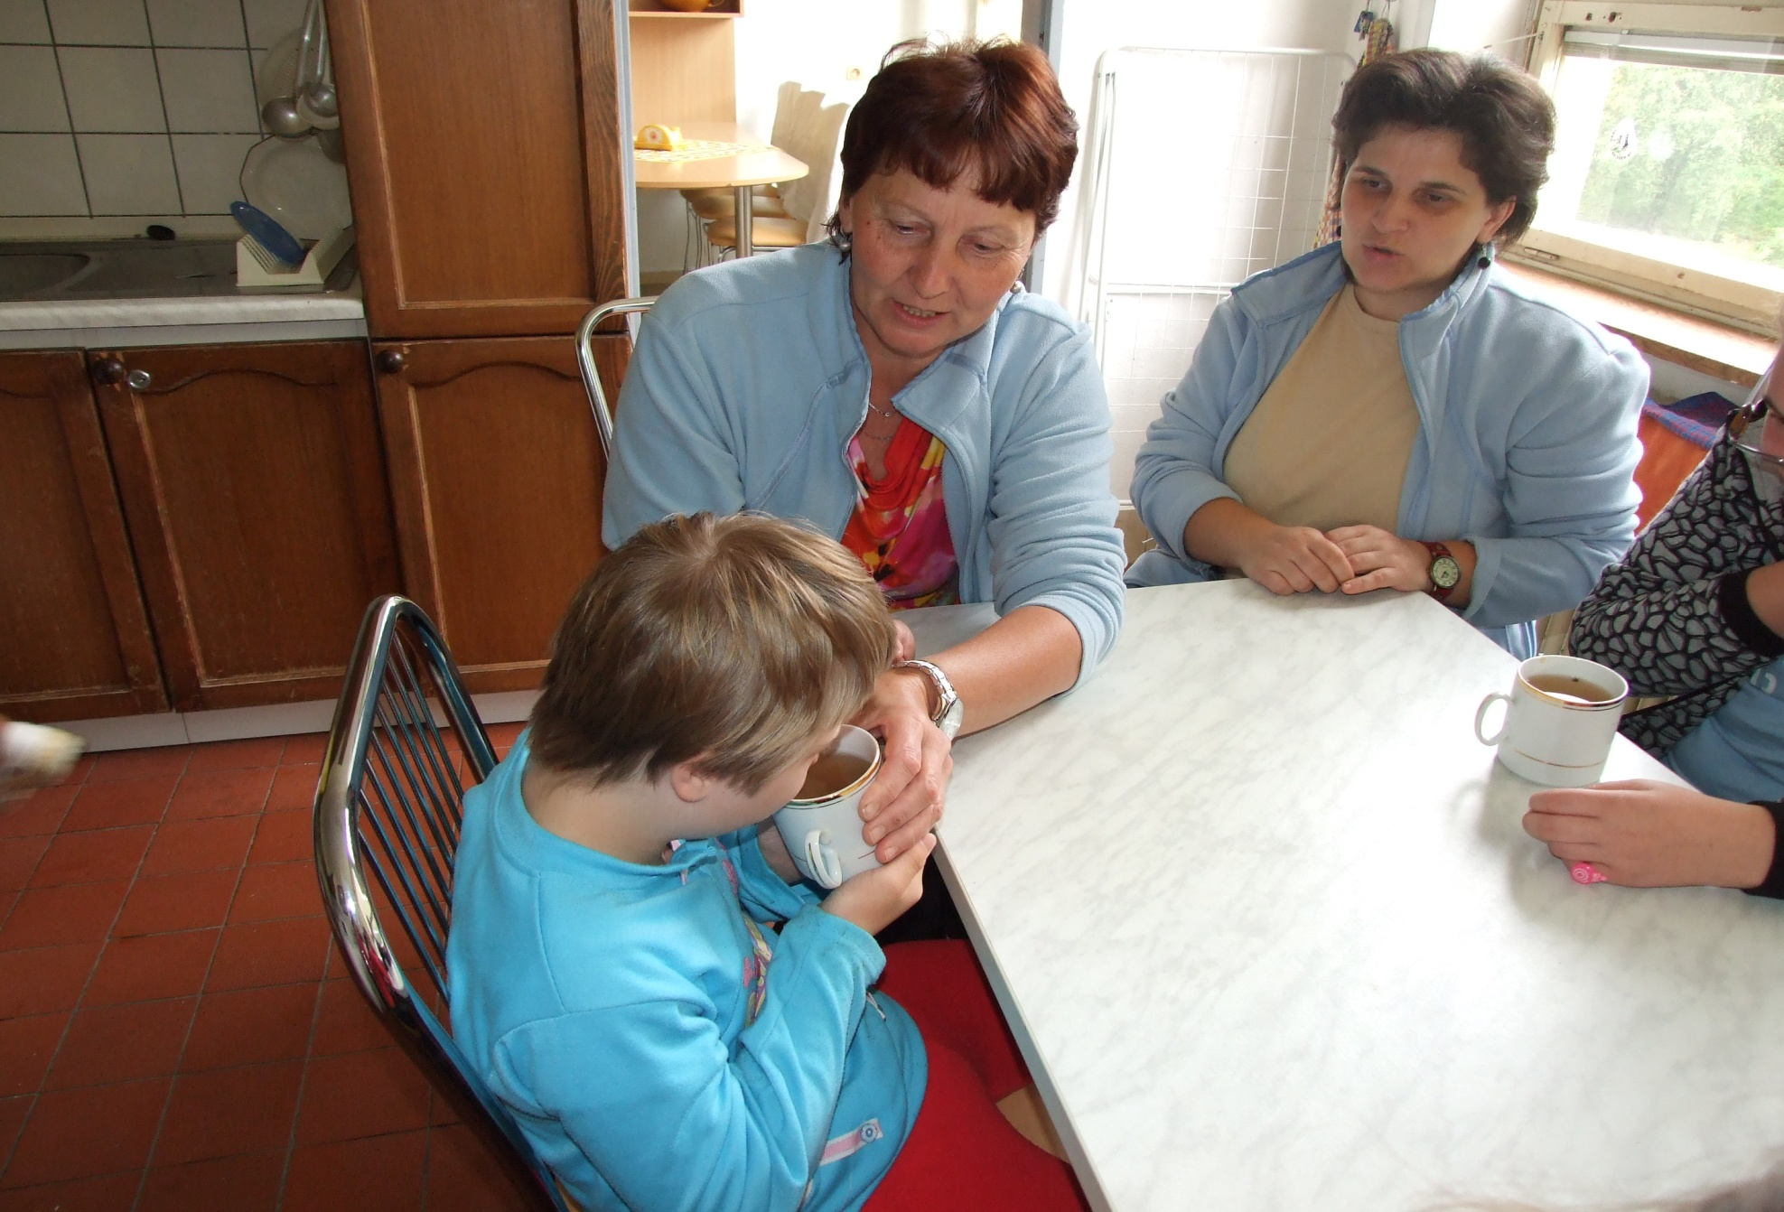

Slide 14
Aktivita č. 5
Naši spolužiaci spolu s pani učiteľkami si pripravili vlastný scenár rozprávky „Zdravá strava“, ktorú nám potom zahrali. Psa Bodríka boleli zuby, lebo jedol veľa sladkostí, ale prišlo mu na pomoc slniečko a Ovocníčkovia, ktorí ho naučili, že sa dá predchádzať týmto bolestiam, keď bude jesť dostatok ovocia a zeleniny. Po divadielku sme si pozreli výstavku ovocia a zeleniny a zasúťažili sme si. Už vieme, prečo je zdravá strava taká dôležitá.
Počet žiakov- 58
Ročníky - prípravné ročníky, I. IVP-B, II. IVP-B, V. A, VII. A, III. IVP- A, IV. IVP-N, V. IVP-Z, VI. IVP-C, VII. IVP-C

Slide 15
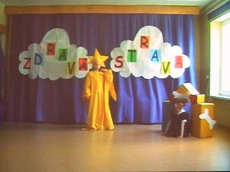
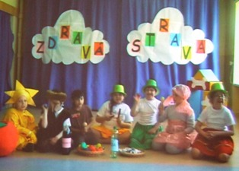
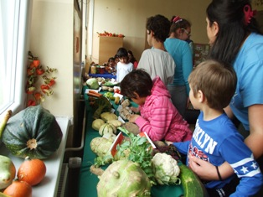
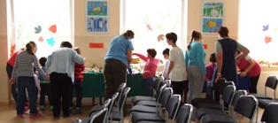

Slide 16
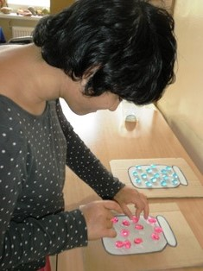
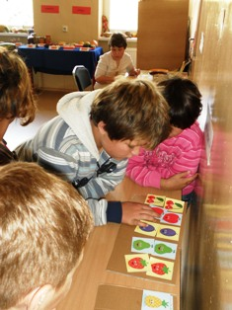
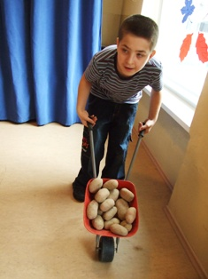

Slide 17
Aktivita č. 6
Na hodine pracovného vyučovania nám pani učiteľka povedala, že budeme robiť Mňamkometer. No, čo už len toto môže byť. No hneď sme sa to dozvedeli. Pripravili sme si tri taniere a na každý sme položili časť z jednotlivých druhov potravín, ktoré cez deň zjeme. Najprv tak, ako to robievame, ale Mňamkometer nás upozornil na nesprávny pomer medzi jednotlivými taniermi. S pani učiteľkou sme to dali do poriadku a videli sme, že ovocia a zeleniny jeme dosť málo a treba toto množstvo zvýšiť na úkor ostatných druhov potravín, aby naše telo fungovalo správne.
Počet žiakov -5
Ročník –prípravný ročník

Slide 18
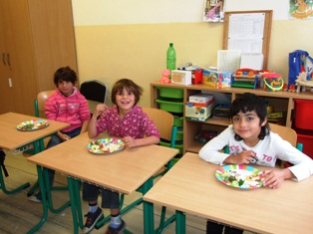

Slide 19
Aktivita č. 7
Naše deti majú rôzne zdravotné oslabenia ( telesné, mentálne, zrakové, rečové ) a my, pedagógovia, si uvedomujeme, že nestačí vychovávať len deti k zdravým stravovacím návykom, ale musíme informovať aj ich rodičov, aby zmiernili ich zdravotné ťažkosti správnym spôsobom stravovania. Tak sme spolu s najstaršími žiakmi pripravili Lexikón zdravia s popisom jednotlivých druhov ovocia a zeleniny, ich obsahom živín a v čom nám môžu pomôcť. Pracovali s ním nielen deti v škole, ale v piatok, keď odchádzajú domov, si ho odnesú domov a odovzdajú rodičom.
Počet žiakov – 58
Ročníky - prípravné ročníky, I. IVP-B, II. IVP-B, V. A, VII. A, III. IVP- A, IV. IVP-N, V. IVP-Z, VI. IVP-C, VII. IVP-C
Príloha č. 1

Slide 20
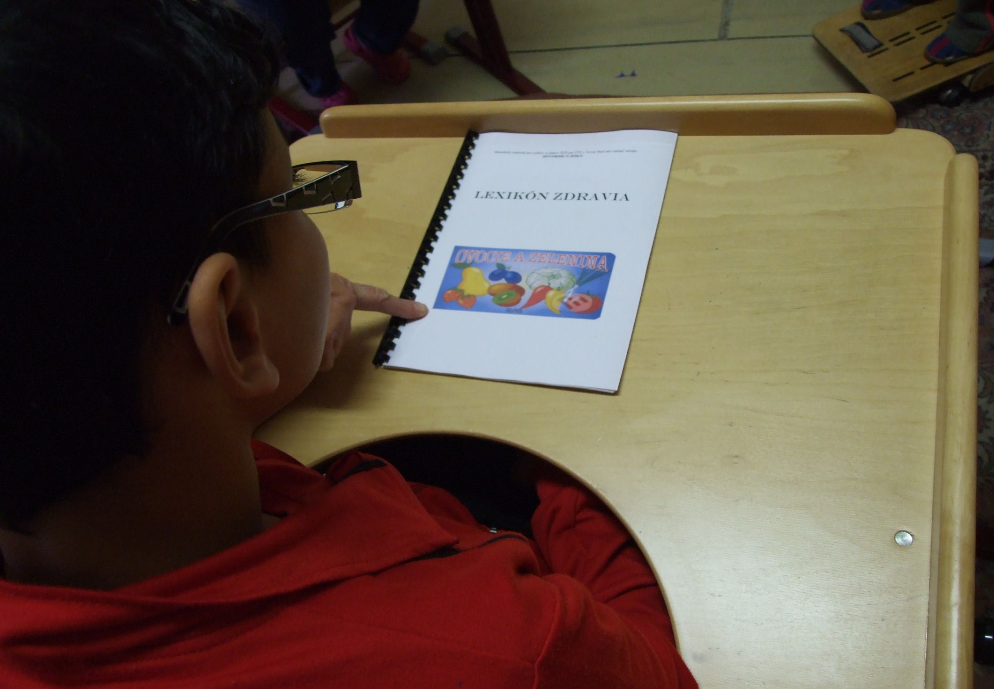

Slide 21
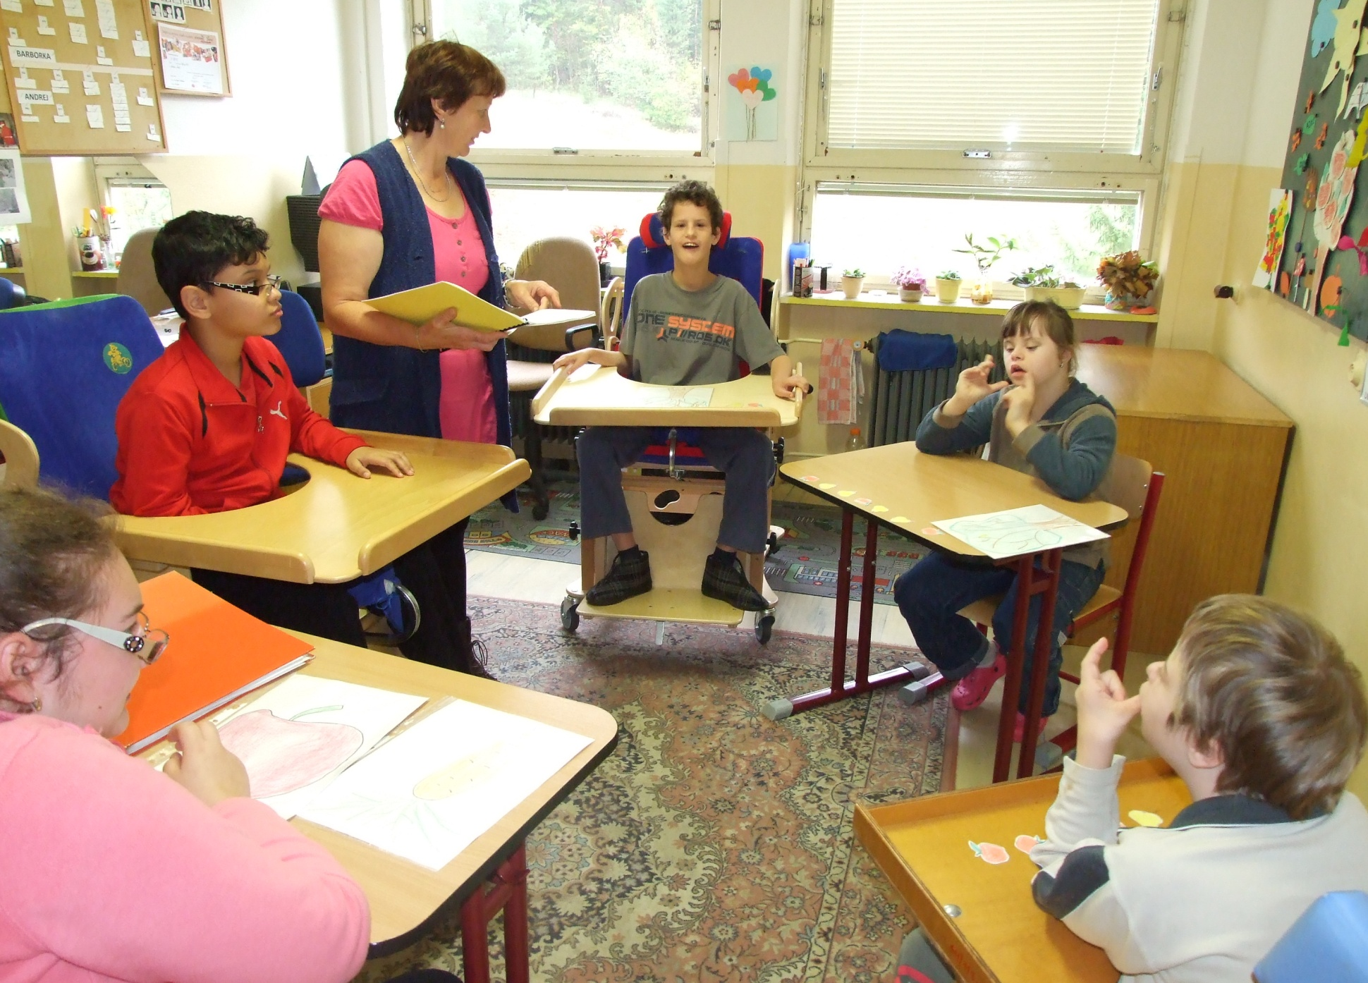

Slide 22
Aktivita č. 8
Aj my, deti, ktoré máme problém byť nápomocní pri všetkých tých úžasných činnostiach dnešného dňa, sme nechceli zostať stáť v kúte, a preto nám pani učiteľka pripravila taký malý hlavolam – krížovku, kde sme pomenovávali zobrazené ovocie a zeleninu a dopisovali ich názvy do maxikrížovky . A výsledok bol veľmi vtipný.
Počet žiakov - 6
Ročník - VII. A

Slide 23
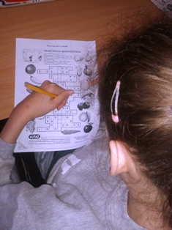
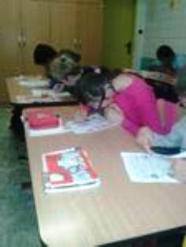

Slide 24
Aktivita č.9
Po príchode do kuchynky nás čakali na stoloch žltučké šúľky. Nie všetci sme vedeli, že je to kukurica. Dozvedeli sme sa aká je to zelenina a kde sa dá využiť. Nakoniec sme si tú suchú vlastnými rukami omoržovali a pri triedení zrniek sme si precvičili pršteky, aby nás potom poslúchali pri písaní. A toto robievali aj naši prastarí rodičia. Pani učiteľka však myslela aj na naše hladné brušká a mäkké šúľky sme si uvarili a zjedli.
Počet žiakov – 38
Ročníky – prípravné ročníky, I. IVP- B, II. IVP- B, VII. A, IX. A, V. A

Slide 25
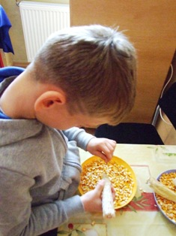
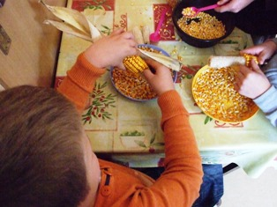
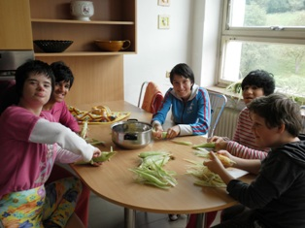
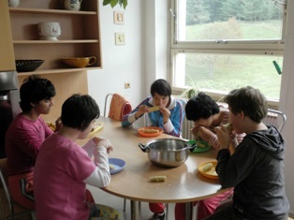

Slide 26
Identifikačné údaje školy
Spojená škola, organizačná zložka ŠZŠ pre ŽTP
Rekreačná ulica 393, Nová Baňa 968 01
PaedDr. Anna Vozárová
0904 991 934, anna.vozarova@post.sk
M. Slováková (VII. A) S. Nemček ( V. A) J. Schneider ( II. IVP-B)
Počet žiakov -58
Celkový počet žiakov školy -64

